Slide 1
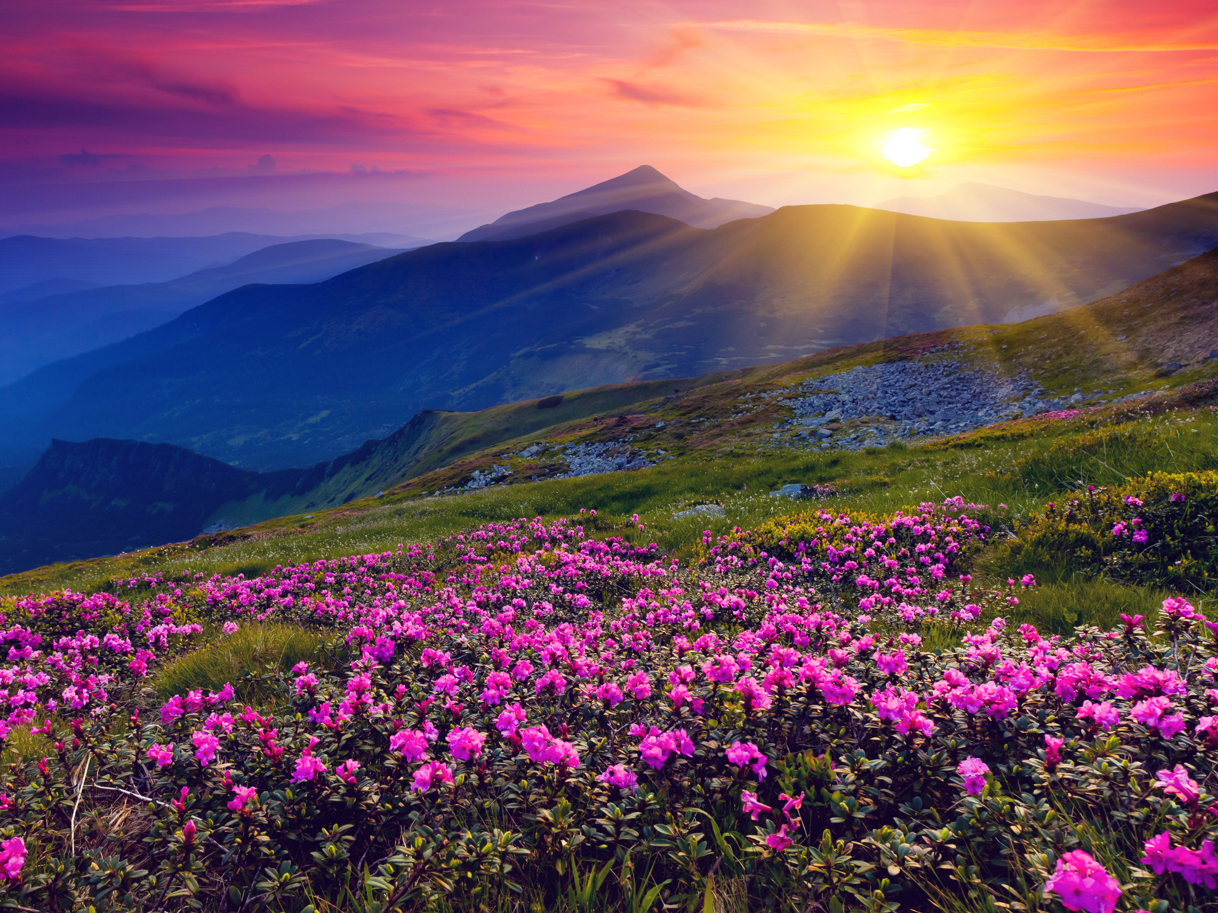


Slide 2
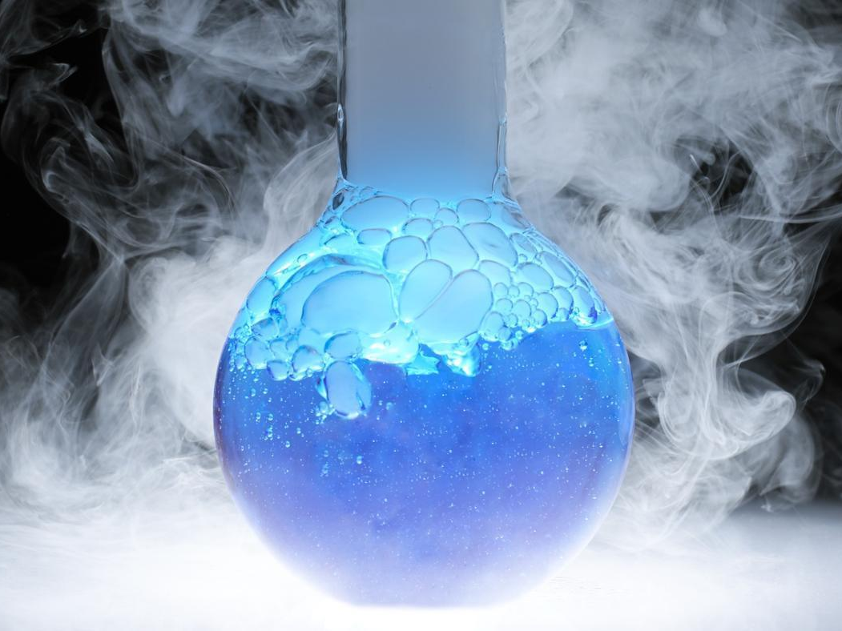
Чем отличаются газы от жидкостей и твёрдых тел?

Slide 3
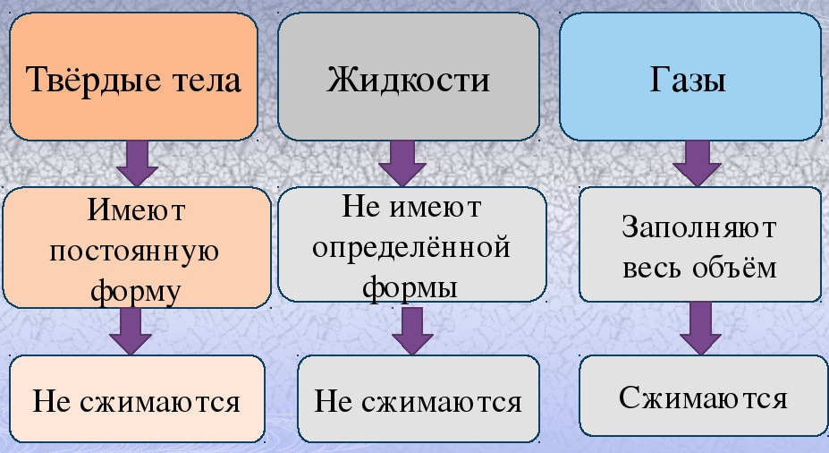
Какой газ требуется для жизни?

Slide 4
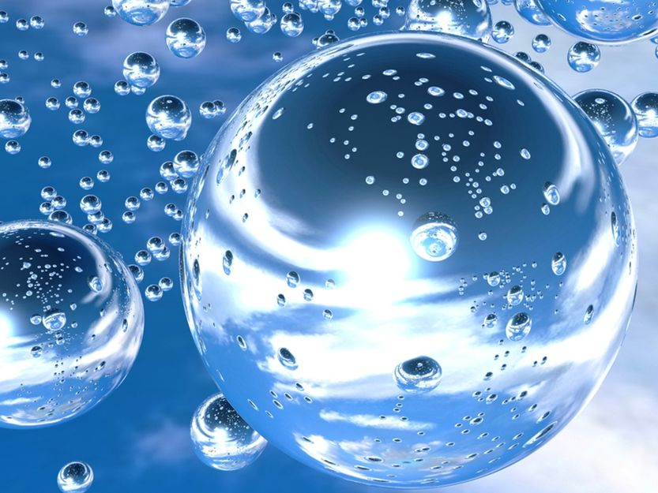
Вода- самое главное вещество
Цель:
Узнать о свойствах воды и её важности в нашей жизни

Slide 5

Вода- 70%

Slide 6
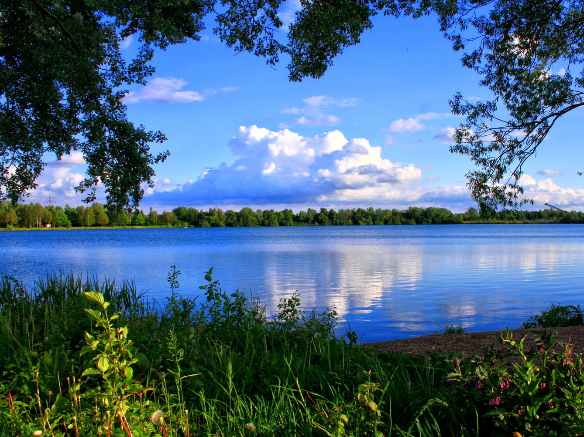
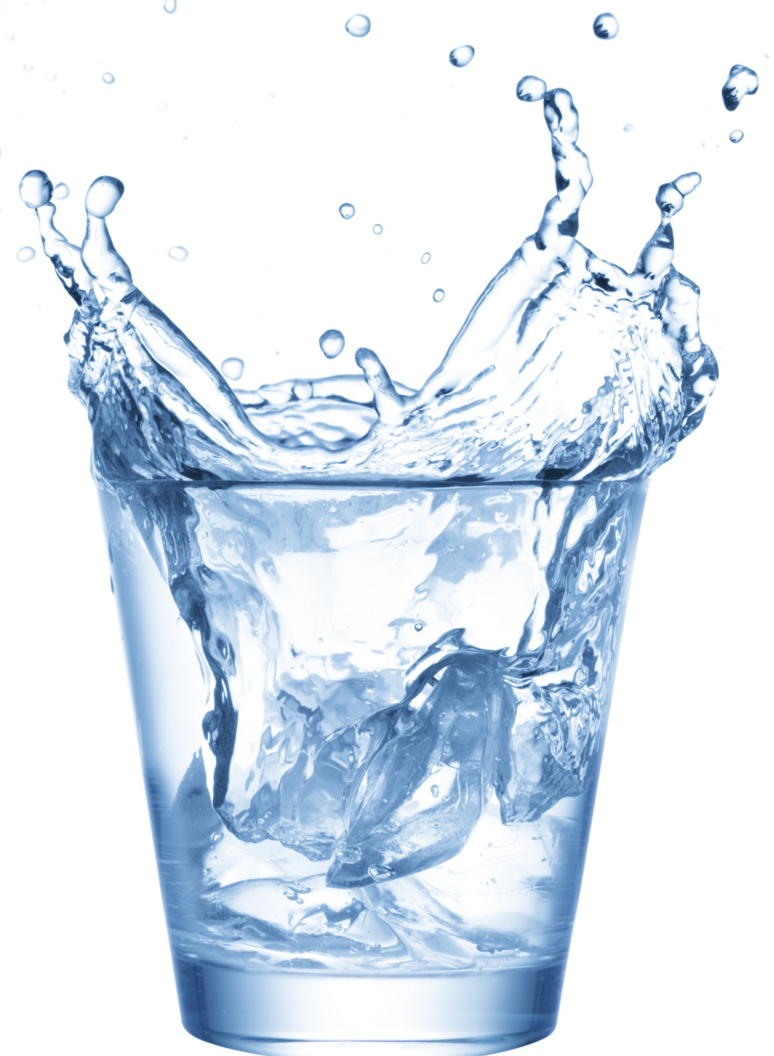

Slide 7
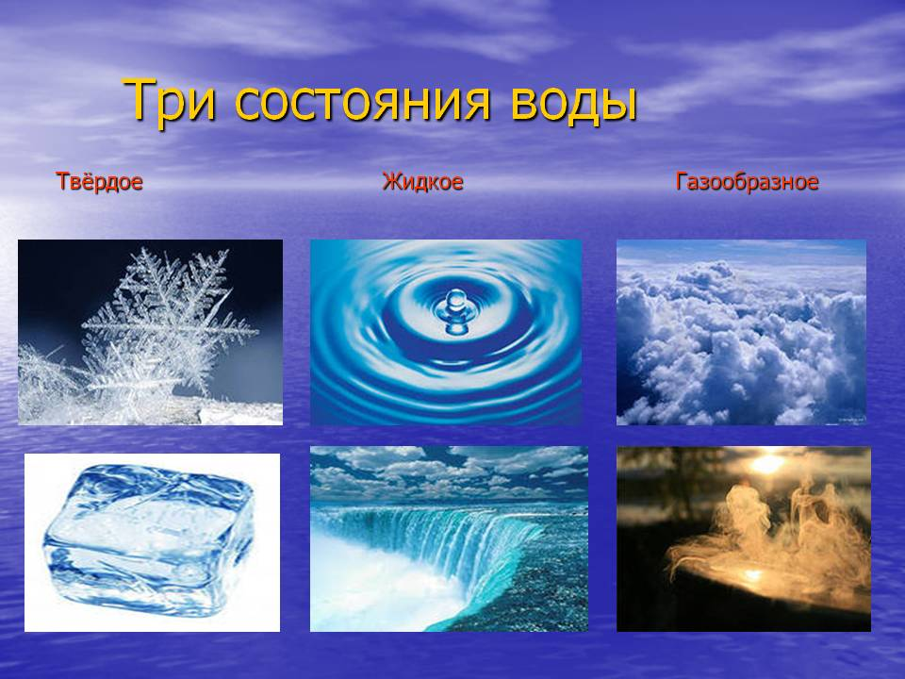

Slide 8
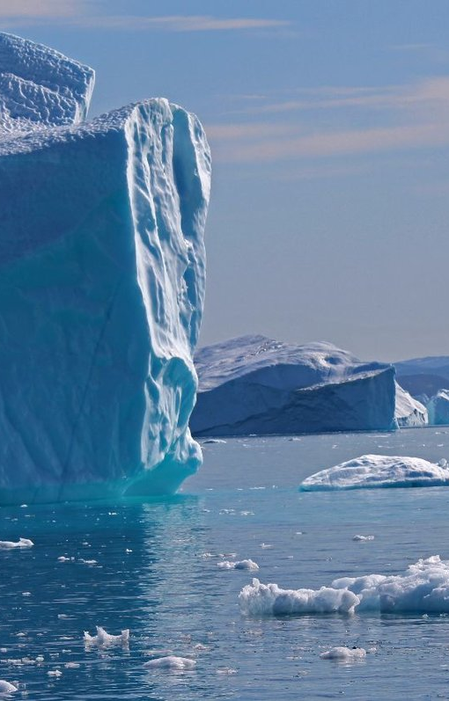
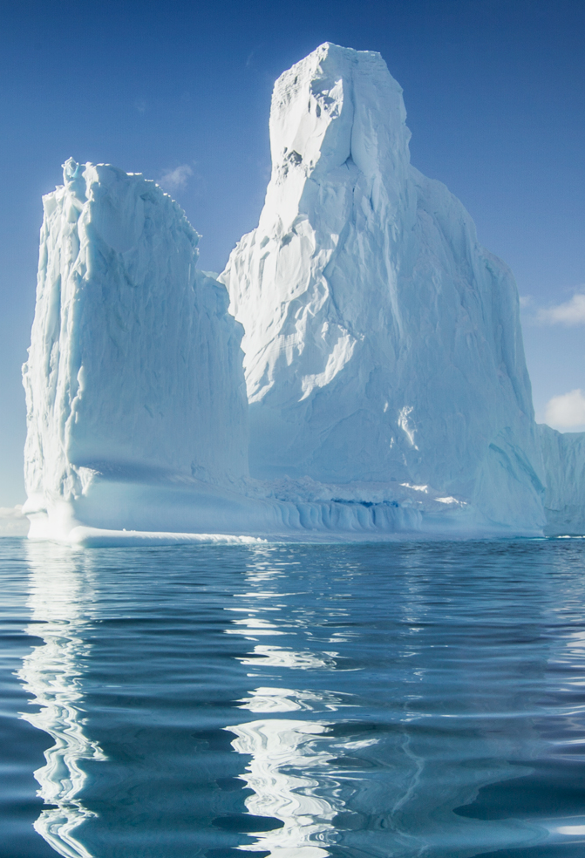
Северный ледовитый океан
Антарктида

Slide 9
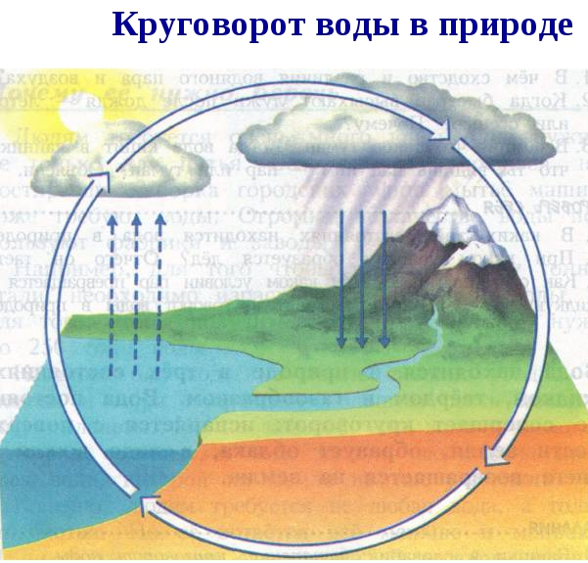

Slide 10

1.Когда один говорит- другие слушают;
2.Нужно уважать мнения друг друга;
3.Не оскорблять друг друга и не перебивать.

Slide 11
План работы:
Прочитать текст;
Выделить главное;
Составить 1 вопрос.

Slide 12
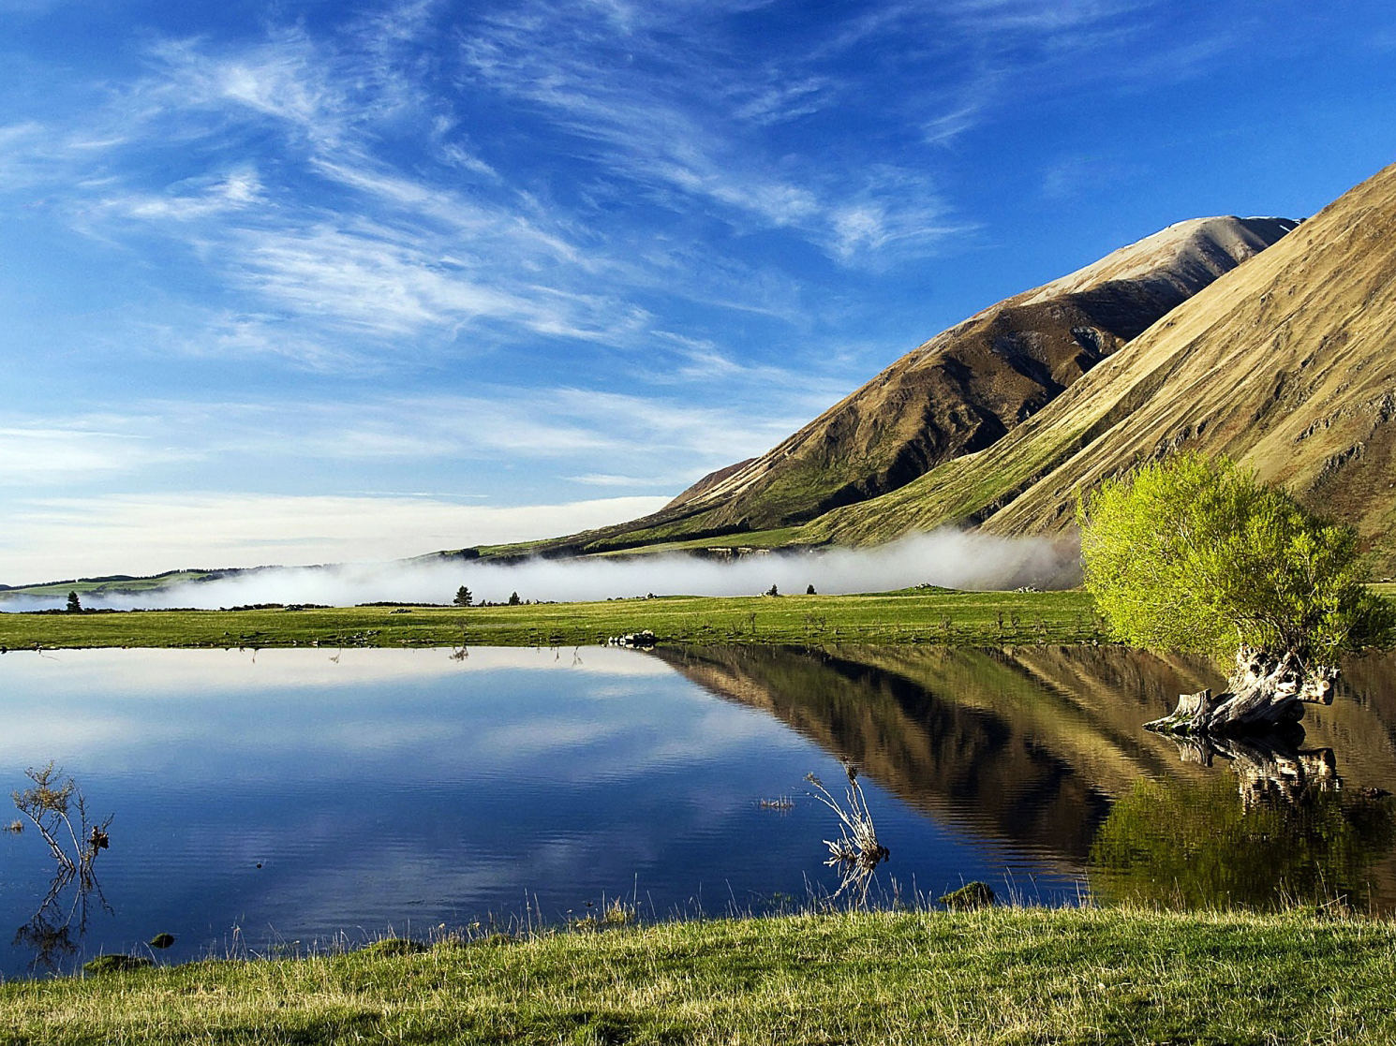

Slide 13
План работы:
Прочитать ситуацию;
Выявить причину;
Составить план действий.

Slide 14
Взаимоконтроль:
Нет ошибок- «5»
1 ошибка- «4»
2 ошибки- «3»
1.Каждое лето необходимо устраивать загрязнение водоёмов;
2.Наша планета состоит из 40 % воды;
3.Вода превращается в лёд при 0 градусах;
4.Вода бывает в 2-х состояниях: твёрдой и жидкой; (Добавить- газообразном)
5.Круговорот воды в природе происходит благодаря превращениям воды из одного состояния в другое.

Slide 15
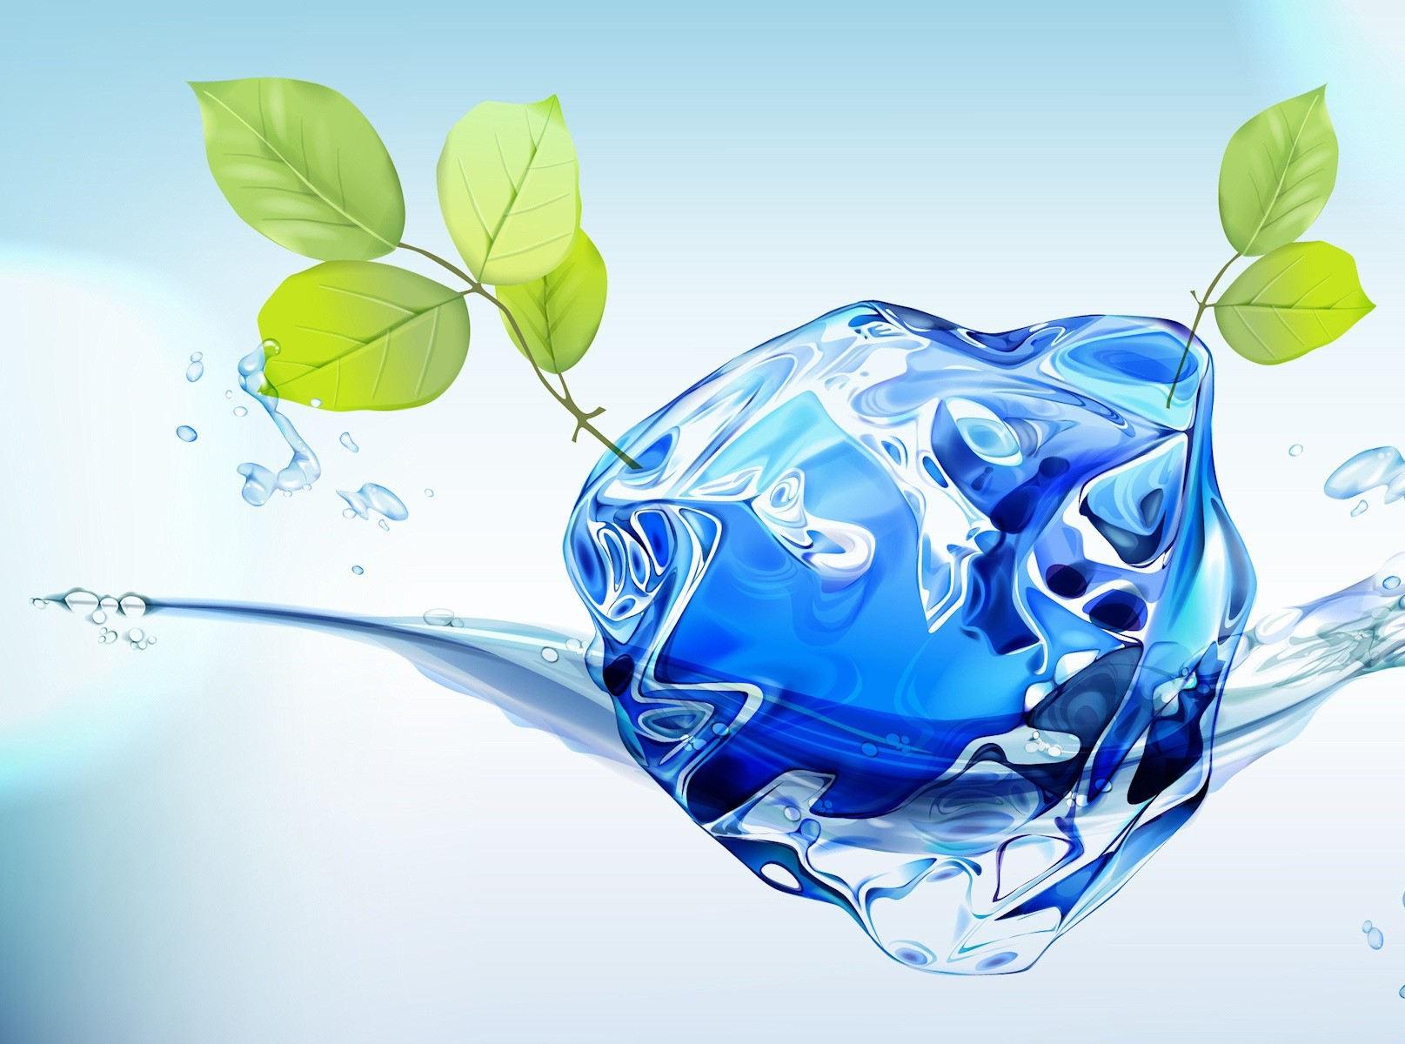
Для чего нужна вода?
Как мы можем повлиять на экологию водоёмов?
Где и как используется вода?
Как происходит круговорот воды в природе?

Slide 16


